Slide 1
第五章 公钥密码体系
（非对称密钥密码）

Slide 2
§5.1 非对称密钥简介
传统密码技术(包括分组密码)建立在替代和置换基础之上. 它们的加密和解密是对称的.
但常规的密码存在两个重大问题:
● 密钥管理和分配问题 （密钥交换）
● 数字签名问题
1976年，Diffie 和 Hellman 取得了惊人的突破：“密码学的新方向” ，被称为是密码学历史上最大的而且也是唯一真正的革命性概念. 因此被誉为非对称密钥之父。

Slide 3
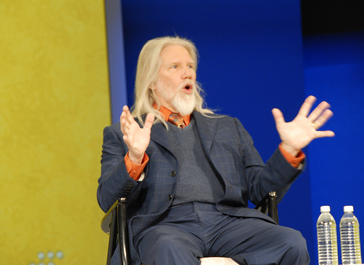
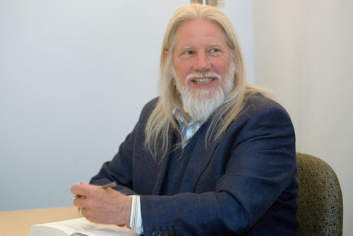
Whitfield Diffie : 斯丹福大学学生

Slide 4
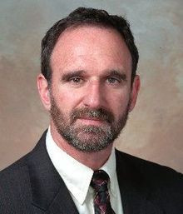
Martin Hellman: Diffie 的导师

Slide 5
Whitfield Diffie ， Martin Hellman
Whitfield Diffie : 斯丹福大学学生
Martin Hellman: Diffie 的导师
荣誉归属存在争议：
James Ellis 英国通信电子安全小组（CSEG）1960年代，提出非对称加密思想；1973年其同事 Cliford Cocks 提出可行算法 ；1974年另一同事 Williamson 开发非对称密钥加密算法。保密原因未发表。
美国国家安全局（NSA）于1970年代中期也开始研究非对称密钥加密系统。

Slide 6
非对称密码体系：
● Alice和Bob选用同一个公钥密码系统；
● Bob将自己的公钥K^{B}_{E}传送给Alice；
Alice用B的公钥K^{B}_{E}加密信息并传送给Bob；
Bob用自己的私钥K^{B}_{D} 解密收到的加密信息.
公钥加密：C = f ( Kpublic, P )
私钥解密：P = g ( Kprivate, C )

Slide 7
Alice
Bob
A的明 文P
密钥生
成系统
A的明文 P
加 密
解 密
B的公钥
B的私钥
密 文 C
密文 C
不安全信道

Slide 8
相当于信报箱的开口
所有人都可放入信件
Alice
Bob
A的明 文P
A的明文 P
B的公钥
B的私钥
加 密
解 密
相当于信报箱的钥匙
只有B可以取出信件
密 文 C
密文 C
不安全信道

Slide 9
非对称密钥的核心技术：
单向陷门函数（TOWF) :
加密容易, 但解密却相当难。
其中, 陷门就是解密密钥—— 有密钥解密就不难.
加密：C = f ( Kpublic, P )
解密：P = g ( Kprivate, C )
（1）单向： y = f ( x ) 容易计算；
x= f ⁻¹ (y) 很难计算。
（2）陷门： 给定陷门的值 k，x= f ⁻¹ (y，k) 就很容易
计算。

Slide 10
需要澄清的问题：
● 不要误认为公钥密码加密在防止密码攻击方面更安全可靠（任何加密方案的安全性都依赖于密钥的长度和加密算法的计算复杂度）；
  不要误认为公钥密码加密使得常规加密技术过时（公钥密码加密开销更大，所以公认为仅用于密钥管理和数字签名）；
  不要误认为公钥密码技术使得密钥管理非常简单，事实上，仍需要一个代理中心，而且整个过程既不简单，也不是更有效.

Slide 11
§5.2 背包公钥密码系统
一、背包问题
有 n 件物品装可以被装入背包
物品名称： A_{1，}A_{2，}… A_{n}
物品重量： a₁, a₂, …, a_{n}
装与不装： x₁，x₂, …, x _{n} （x_{i}=0, 1）
称 A=(a₁, a₂, …, a_{n}) 为背包向量，
X=(x₁, x₂, …, x_{n}) 为装法向量,
背包重量为

Slide 12
这是单向函数：给定X，容易计算 b；
反之，给定b，很不容易计算出 X
以n=100为例, 穷举法的计算需要2¹⁰⁰次。 计算复杂度是指数, 这是一个NP完全问题。 实际是不可计算的。
有没有陷门 ？？？

Slide 13
例1 设 n=6, A=(1, 25, 6, 11，9，20),
X =(0, 1, 1, 0, 0, 1)，求背包重量 b.
解 背包重量 b=25+6+20 = 51.
例2 设 n=6, A=(1, 25, 6, 11, 9, 20),
背包重量 b=54，求 X.
解 X = ( 0, 1, 0, 0, 1 ,1) 因为必须装大件。
b=42 X = ( 0, 1, 1, 1, 0 ,0)

Slide 14
二、超递增数列与陷门
定义: 如果 a₁, a₂, …, a_{n} 满足:
则称 A 是一个超递增数列（简单背包）。
例如 A= ( 17,25,46,94,201,400) 是简单背包。
对超递增A，按照“先挑大的装，超过不装”的原则，很容易由重量 b求解出装法 X。
简单背包 A，就是由 b求解 X 的陷门。

Slide 15
例3 设 n=6, A=(17, 25,46, 94, 201, 400),
若已知重量 b=272. 求 X
解 A =(17, 25,46, 94, 201, 400)
X =( 0, 1, 1, 0, 1, 0)

Slide 16
三、MH 背包公钥密码
Ralph Merkle , Martin Hellman
1、背包公钥密码系统:
选取一组正整数a₁, a₂, …, a_{n}作为公钥予以公布,
m=m₁m₂…m_{n}是 n 位的 0, 1明文符号串.
利用公钥加密为密文:
c = a₁m₁+ a₂m₂+ …+ a_{n}m_{n}
从密文c 求解明文 m 就是一个背包问题.

Slide 17
例： 公钥A= (28, 32, 11, 08, 71, 51, 43, 67)
明文分别为： P₁=10110110, P₂=11001001
则密文分别为：
c₁= 28+11+8+51+43=141
c₂= 28+32+71+67=198
若不知私钥
由 c₁=141, c₂= 198 反解 P₁, P₂ 不易计算。

Slide 18
2、HM 密钥生成：
(1) 设B=( b₁, b₂, …, b_{k})是超递增数列, 满足:
称 B 为简单背包 —— 当成私钥.
打乱顺序, 隐藏超递增性,作为公钥
(2) 选择 n > 2b_{k} ( 或 n >Σ^{k}_{j=1}b_{j}),
取r ≤n-1且与n互素, （r 可逆 , mod n ）
(3) 作变换( Merkle-Hellman变换 )：
T ≡ r B mod n
先乘后换
(4) 作置换P： 得到数列 A = P*T

Slide 19
A =(a₁, a₂, …, a_{k} )不再是简单背包, 称为陷门背包,
可作为公钥予以公布。
陷门信息 n 、 r 、P 和 B 保密，作为私钥密码。
公钥加密： c = A’ X=(P(r B mod n))’ X
= r (PB)’X mod n
私钥解密：
c'= r ⁻¹ c mod n
= (PB)’ X
= B’ (P ⁻¹X )
利用B是简单背包，
可解出 X= P⁻¹ X
进而求出 X= P X

Slide 20
Bob
选出 B = [b1, b2, … bk ]
选出模数 n 和 r
计算公钥 A
公钥 A
私钥 b,n,r
Alice
c′ = r ⁻¹c mod n
x′ = inv- Sum (c′, B)
x = permute(x′)
c = Sum (x, A)
密文c
明文 x
明文 x

Slide 21
例5 Bob 有背包私钥
b = (7, 11, 19, 39, 79, 157, 313) 超递增
并且 7+11+19+39+79+157+313=625
取n=900, r =37, 置换 P=(4,2,5,3,1,7,6)
Bob 生成公钥：
t = r×b mod 900
=(259, 407, 703, 543, 223, 409, 781)
a = Permute (t )
= (543, 407, 223, 703, 259, 781, 409)
Alice用公钥将明文 x=1100111加密：
s =sum(x,a)= 543+407+259+781+409=2165

Slide 22
Bob 用私钥解密： n=900, r=37,
置换 (4,2,5,3,1,7,6)
b=(7, 11, 19, 39, 79, 157, 313)
s′= 2165×37⁻¹ mod 900 = 527
得到 sum (x′,b ) = 527
利用 B是简单背包， 解出
x′= (1,1,0,1,0,1,1)
进而解出
x = P(x′)=(1,1,0,0,1,1,1)

Slide 23
在实际应用中, Merkle-Hellman建议, k >100,
2²⁰¹+1≤ n ≤2²⁰²−1. 简单背包的b_{i}在范围
(2^{i}−1)2¹⁰⁰≤ b_{i} ≤2^{100+i−1}
内均匀地选取。

Slide 24
习题
1, 5, 7, 14, 28, 75, 139, 321是一个超递增数列, 并且
1+5+7+14+28+75+139+321=590
仍取n=623, r=467, 构造陷门背包.

Slide 25
§5.3 RSA 加密算法
1977年，麻省理工学院教授Rivest, 聘请 Samir和 Adleman 在麻省进行共同研究,根据 Diffie 和 Hellman 的理论框架开发了第一个重要的非对称密钥加密系统，并于1978年发表。该密码以三人名字的首字母命名，称为 RSA 算法。
Ron Rivest , Adi Samir , Len Adleman
RSA 已成为最广泛接受的公钥方案。三人因此获得图灵奖。

Slide 26
一、RSA 密钥生成算法：
1. 取两个充分大的素数p, q;
2. 计算 n=pq (公开)
ϕ(n)=(p−1)(q−1) (保密)
3. 随机选取整数e (公开)
满足 gcd(e, ϕ(n))=1；
4. 计算 d (保密)
满足 d e ≡1 mod ϕ(n)
公钥：n，e
私钥 d，ϕ(n)

Slide 27
对明文的加密算法：
1. 将明文(二进制数串)按长度不大于
log₂ n 进行分组；
2. 用公钥 n,e 对分组明文 p (设 p < n) 加密：
加密算法: c= p ^{e} mod n
对明文的解密算法：
解密算法： p= c ^{d} mod n

Slide 28
RSA算法证明：
p1= c ^{d} mod n
= (p^{e} mod n) ^{d} mod n
= p ^{ed} mod n
= p ^{1 modφ(n)} mod n
= p ^{kφ(n)+1} mod n
= p mod n
所以， p1= p mod n

Slide 29
Bob
选出 p, q
n = pq
选出 e , d
公钥 (e,n)
私钥 d
Alice
C = P^{e} mod n
密文C
P = C^{d} mod n
明文 P
明文 P

Slide 30
例 1 生成密钥：
取 p=7, q=11，
则 n= p q= 77， ϕ(n)=6×10 = 60.
从 Z₆₀* 中选取 e=13 .
解方程 d e ≡1 mod 60
得e的逆 d = 37
公钥 e= 13 , n=77
私钥 d = 37
加密明文 5
C = 5¹³ mod 77 = 26
解密密文 26
P = 26 ³⁷ mod 77 = 5

Slide 31
例 2 生成密钥：
Bob 选择 p=397, q=401，
则 n= p q= 159197，
ϕ(n)= 396×400 = 158400.
从 Z_{φ(n)}* 中选 e=343 d= 12007
公钥 e= 343 , n=159197
私钥 d = 12007
Alice 明文: No=1314
C = 1314³⁴³ mod 179197 = 33677
Bob收到密文 33677
P = 33677¹²⁰⁰⁷ mod 159197 = 1314

Slide 32
二、 RSA 的安全性
1、可能的攻击：
因数分解
选择密文
加密指数
潜在攻击
解密指数
明文攻击
模 攻 击
执行攻击

Slide 33
(1) 因数分解攻击 ( Factorization Attack )
如果数 n=pq 的因子分解被破， 则可得
ϕ(n)=(p−1)(q−1)
从而由加密密钥e可解出解密密钥d：
de ≡1 mod ϕ(n)
目前最快的因子分解算法的计算复杂度为：
RSA 要求模 n 必须大于 1024 位二进制数，
约为 309位的十进制数。
p, q 最小应该 512位二进制数
约为 154位的十进制数。

Slide 34
(2) 选择密文攻击 ( Chosen-Ciphertext Attack )
窃密者截获 Alic 的密文 C
窃密者选择一个与 n 互素的随机数 X，
计算 Y= C×X e mod n ，发给Bob
Bob 用私钥解密得 Z =Y^{d} mod n
窃密者有可能利用 Z 解出 P
Z=Y^{d} mod n
= (C^{d}×X^{ed}) mod n
= (C^{d}×X) mod n
= (P×X) mod n
P = Z×X⁻¹ mod n

Slide 35
(3) 对加密指数 e 攻击
加密指数 e 比较小，可提高加密的计算速度。
但较小的 e 可能遭到如下攻击：
Copper smith 定理攻击：
广播攻击：
相关信息攻击：
短填充攻击：
e 不要过小。
建议取为 2¹⁶ +1 附近的数

Slide 36
(4) 对解密指数 d 攻击
暴露解密指数攻击：
d 一旦被暴露后，一方面可以用来对 C 解密；
同时还可以使用概率算法猜测 n= p q 的分解
RSA 建议 ：
若 d 已经泄露，则 p, q, n, e, d 都要重新生成。
低解密指数攻击：
若 d 较小，连分数算法(多项式时间) 可分解 n
RSA 建议 ： d > 1/3 n ^{1/4}

Slide 37
(5) 明文攻击 （Plaintext Attack)
短消息攻击：
如短消息为4235，窃密者可以用公钥对0000-9999加密，然后与密文比较就可以确定出明文。
RSA 建议 ：
对短消息要进行头尾的填充。
循环攻击：

Slide 38
(6) 对模 n 的攻击
低模攻击：
如果 n 过小，有可能进行因数分解。
同模攻击：
使用相同的 n ，针对同一组织的很多人使用各不同的（e_{i} , d_{i}）, 是不安全的 。
有可能通过概率攻击破解 n 的因数分解
RSA 建议 ：
不要使用共同的模 n

Slide 39
(7) 执行攻击
时序攻击：
由于指数的快速算法中，0 或1 的计算量不同，监测加密过程的计算时间间隔，可以判断每一位是0或1，进而破解出明文。
能量攻击：
原理相同，监测加密计算过程的能量变化
RSA 建议 ：
加随机延迟； 盲签名

Slide 40
RSA建议：
1．p, q 最小应为512位二进制数，
或154位十进制数,
n=pq 最小为 1024 位 二进制数
或309位十进制数；
2． p, q的差应该比较大；
3． p−1, q−1都应当至少有一个大的素因子;
4． gcd(p−1, q−1)很小.
这样的 p, q 称为安全素数.

Slide 41
注：
1. 知道n与ϕ(n) 容易破解 p, q :
ϕ(n) = (p−1)(q−1)= pq − (p+q) +1= n − (p+q)+1
(p−q)² = (p+q)² − 4 pq
2. 如果 p−q = k 较小, 容易破解 p, q:
(p+q)² −(p−q)² = 4pq = 4n
(p+q)² = 4n+ k ²
p+q = (4n+k²)^{1 /2}, p−q = k

Slide 42
如何找安全素数：
Mersenne 素数：2^{p}−1
Fermat 素数：
π (x): 小于x的素数个数
素数定理：

Slide 43
例： 估计64位的素数个数
从而, 64位的奇数为素数的概率为0.44;
128位的奇数为素数的概率为0.22;
256位的奇数为素数的概率为0.11; ….
因此, 在64、128、和256位奇数中分别选
23、46、92次奇数，就分别可获得一个素数.
大素数如何产生？
(请参见第九章)

Slide 44
此外，RSA 还建议：
5、建议 e 且取 接近 2¹⁶⁺¹ 的整数.
6、 d 应大于n^{1/4}；
7、不可使用公共的模 n
8、若 私钥 d 泄漏，必须同时更换 n, e, d
9、信息必须要用 OAEP 填充

Slide 45
三、有关SRA的算法
1、模幂乘法的快速计算
理由：RSA的加密和解密都要进行 mod n
的幂运算
关键：将幂指数化成2的方幂和

Slide 46
例子: (算法一)
计算1520¹³ mod 2537.
l=1520¹³ =(1520)^{2×6+1}=(1520²)⁶×1520
≡1730⁶ ×1520 (mod 2537)
=1730^{2×3}1520
≡1777³ ×1520 (mod 2537)
=1777² × (1777 ×1520)
≡1701 ×1627 (mod 2537)
≡95 (mod 2537)

Slide 47
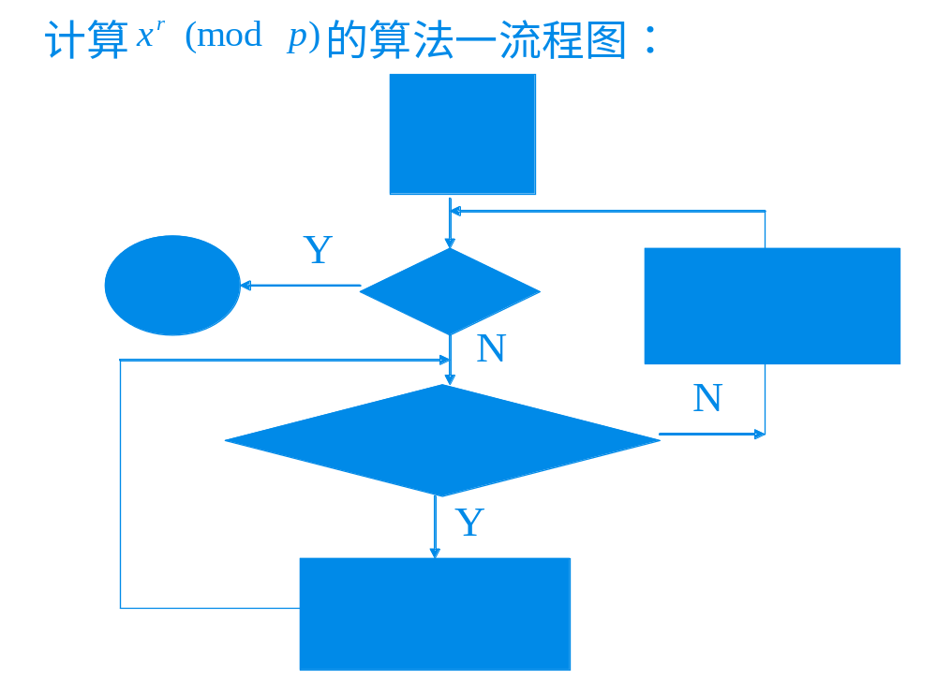

Slide 48
例子:
计算16¹⁵ mod 4731.
(1) a←16, b←15, c←1
(2) b←14, c←16
(3) b←7, 16²≡256 (mod 4731), a←256
(4) b←6, 256×16=4096 (mod 4731), c←4096
(5) b←3, 256²≡4033 (mod 4731), a←4033
(6) b←2, 4033×4096≡3247 (mod 4731), c←3247
(7) b←1, 4033²≡4642 (mod 4731), a←4642
(8) b←0, 4642×3247≡4339 (mod 4731), c←4339
(9) b=0, 16¹⁵ ≡4339 (mod 4731)

Slide 49
例1
计算16¹⁵ mod 4731.
所以：
16¹⁵≡ 550·4033·256·16 (mod 4731)
≡ 4339 (mod 4731)

Slide 50
2、 利用中国剩余定理加快RSA解密
理由：RSA的解密运算要作大数的模幂运算
m≡c^{d} mod pq
关键：利用Fermat 定理和中国剩余定理
1. 由Fermat 定理: c^{p−1}≡1 (mod p) 得
m₁≡c^{d}≡c^{d mod (p−1)} (mod p)
m₂≡c^{d}≡c^{d mod (q−1)} (mod q)
2. 由中国剩余定理先求解:
py₁≡1 (mod q)
qy₂≡1 (mod p)
节省1/4的资源.
3. 计算:
m≡qm₁y₁+pm₂y₂ (mod pq)

Slide 51
四、SRA的使用
1、错误传输的影响
传输中的一位错误将会导致RSA的崩溃，
对明文会有重大影响。
解决：密文传输要有纠错机制。
2、加解密的运算速度
加解密的运算速度慢，适合短信息加密
通常用于数字签名，身份认证
或用于对密钥的加密——用于对称密钥的传输

Slide 52
习题
1. 应用RSA算法对下列情况实现加密和解密：
a. p=11, q=13, e=11, M=7;
b. p=3, q=13, d=7, C=5.
2. 在RSA公钥加密方案中，每个用户有一个公开密钥e和一个私有密钥d. 假设他已泄露了d 和e，他不是产生一个新的模数，而是产生一对新的d 和e，这样做安全吗？为什么？

Slide 53
“在RSA公钥加密方案中，每个用户有一个公开密钥e和一个私有密钥d. 假设他已泄露了d 和 e，他不是产生一个新的模数，而是产生一对新的 d 和 e，这样做安全吗？”
不安全的理由:
设新的公开密钥为e₁. 则(e₁, ϕ(n))=1.
1) 计算g=(e₁, ed−1);
2) 计算 h=(ed−1)/g;
3) 求数 r, d₁ 使得 rh+ d₁e₁=1.
注意到 g|e₁, 则 (g, ϕ(n))=1. 由于ϕ(n)| (ed−1),
从而 ϕ(n)|h. 故得: d₁e₁≡1 mod ϕ(n)

Slide 54
§5.4 Rabin 加密算法
密钥生成：
取素数 p, q 作为私钥，要满足
p≡3 mod 4, q≡3 mod 4, 即 p,q=4k+3
取 n=pq 作为公钥
加密： c ≡ x ² mod n
解密： 模开方运算： x² ≡ c mod n 的解

Slide 55
解密密文c：
因为c 是 mod p 的平方剩余(QR), 可知
从而
同理可得
中国剩余
定理求解
所以

Slide 56
令
求 a 和 b 使得
计算
则明文p 为下述之一：
x, −x, y, −y mod n

Slide 57
Bob
选出 p, q=3 mod 4
n = p*q
公钥 n
私钥 p,q
Alice
C = P² mod n
密文C
求C的平方根
明文 P
明文 P

Slide 58
Rabin 密码中对应于密文C 有四个可能的明文.
如果明文是一个随机序列, 则无法确定该选择哪
一个. 一个解决的办法是加已知的前缀.
例1 私钥 p=23, q=7, 公钥 n=161
明文 P = 24.
加密 C = 24² mod 161 = 93
解密 P = 93^{(23+1)/4} mod 23
= 1⁶ mod 23 =1 mod23
P= 93^{(7+1)/4} mod 7
= 2² mod 7 = 4 mod7

Slide 59
x = ± 4 mod 7
x = ± 1 mod 23
中国剩余定理求解
x = 4 mod 7
x = 1 mod 23
x = 4 mod 7
x = -1 mod 23
x = - 4 mod 7
x = 1 mod 23
x = - 4 mod 7
x = - 1 mod 23
得 x = 116, x = 137, x =24, x =45 mod 161

Slide 60
Rabin密码的问题
已知明文的攻击：
窃密者选一随机数 x， 并求出 x² = c mod n.
窃密者将 c 送给Bob要求解密.
Bob 解密后的明文 m 被 窃密者 获取，
如果m ≠ ± x mod n (其概率为1/2),
则Eve可获得c的4个平方根的两个独立解，
并据此可解n的因子, 故此系统可被破解.

Slide 61
Rabin密码的安全性
求解方程
x² ≡ a mod n
的计算复杂度与对n 进行因数分解等价.
只要 n 足够大，Rabin 密码 与 RSA 同样安全

Slide 62
§5.3 ElGamal 密码
1984年，Taher ElGamal 提出，基于离散对数。
由于存在严重的数据扩展，密文几乎是明文
的两倍，一般不用来加密，仅用于数字签名
1994年12月1日，被美国国家标准与技术研究
所颁布为数字签名标准
（digital signature standard, DSS )

Slide 63
离散对数问题
设素数 p, g 是素域 GF(p) 的一个生成元。
对给定的正整数 y , 寻找 x （1 ≤ x ≤ p -2 )
使得 y = g ^{x} mod p
则 x = log _{g} y mod p
当素数 p 很大时，数学上没有有效解决方法。

Slide 64
Elgamal 公钥密码体系
密钥生成：
1、选取大素数 p,
2、选取私钥 x , （1 ≤ x ≤ p-2）
3、选取 g 为 GF(p)的一个生成元
4、计算公钥 y = g ^{x} mod p
公钥 （ y , g , p）
私钥 x

Slide 65
 加密： 明文 m < p, 任选随机 r （1 ≤ r ≤ p-2）
C₁ ≡ g ^{r} mod p ,
C₂ ≡ m× y ^{r} mod p
密文 C = ( C₁, C₂ )  
解密: m = C₂× ( C₁^{x} ) ⁻¹ mod p
证明: m’ = C₂× (C₁^{x} ) ⁻¹ mod p
= ( m×y ^{r} ) × ( g ^{r x} ) ⁻¹ mod p
= ( m×g ^{r x} ) × ( g ^{r x} ) ⁻¹ mod p
= m

Slide 66
Bob
选出 p 和生成元 g
选出 x
计算 y= g ^{x} mod p
公钥
y, g, p
私钥 x
Alice
C₁ ≡ g ^{r} mod p ,
C₂ ≡ m×y ^{r} mod p
密文C
m = C₂× (C₁^{x}) ⁻¹ mod p
明文 P
明文 P

Slide 67
例1 用ElGamal 加密明文 m = 7
（1）选择大素数 p =11,
选 GF（11）的一个生成元 g = 2
（2）选择私钥 x = 3,
计算 y = g ^{d} mod 11 = 2³ = 8
K1= 3
K2= (2, 8, 11 )
得到公钥 g = 2，y = 8，p =11
选 r = 4
(4) 加密 C1= 2⁴ mod 11 = 5 mod11
C2 = 7× 8⁴ mod 11 = 6 mod 11
C=(5, 6)

Slide 68
K1= 3
K2= (2, 8, 11 )
（5）解密
m = C₂× (C₁^{x} )⁻¹ mod 11
= 6× (5³)⁻¹ mod 11
= 6×3 mod 11 = 7
ElGamal 的安全性：
素数 p 至少为300位的十进制数，
每次加密要选择不同的随机数 r，
与模数相同的 RSA 的安全性相当。

Slide 69
5.4 椭圆曲线密码(ECC)
80年代, Miller & Koblitz将椭圆曲线(Elliptic Curve)引入密码学, 建立了所谓的椭圆曲线钥密码体制(ECC: Elliptic Curve Cryptography).
绝大部分公开密钥密码和数字签名都使用RSA. 出于安全原因, RSA所要求的比特长度越来越长. 根据Blake等人估计,某些（例如RSA）有4096bit的密钥体制能够被313bit的椭圆曲线公钥密码体制代替，从而椭圆曲线公钥密码是挑战RSA中具有竞争力的系统.

Slide 70
1、椭圆曲线
椭圆曲线（记为E）不是椭圆，而是由一个三
次方程
y²+axy+by=x³+cx²+dx+e (1)
所描述的曲线。类似于求椭圆周长的方程。
设 F 是一个域,，如果 F 域中一对数 x, y 满足
方程 (1)， 则称点(x, y) 是 F 上的椭圆曲线 E 中的
点.
此外, E中还包含一个无穷远点O.

Slide 71
2、椭圆曲线的图象
1. 三次方程的公式解：
设任意三次方程：x³+cx²+dx+e=0
令z=x+1/3c，可将其化为
z³+pz+q=0 （2）
其中p=d−1/3c², q=e−1/3cd+2/27c³.
方程（2）的公式解为：

Slide 72
其中，
是1的三次本原根. 记Δ=4×27R, 称为判别式.
(a) 当Δ>0, 有一个实根和一对复根;
(b) 当Δ=0, 有三个实根;
(c) 当Δ<0, 有三个不等的实根.

Slide 73
2. 例子
例1 y²=x³−3x+3
y=0, x³−3x+3=0, p=−3, q=3
Δ=27q²+4p³>0, 故方程有一实根和一对复根:
图象为:

Slide 74
例2 y²=x³+x
y=0, x³−3x+3=0, p=1, q=0
Δ=27q²+4p³>0, 故方程有一实根和一对复根:
图象为:

Slide 75
例3 y²=x³−x
y=0, x³−3x+3=0, p=−1, q=0
Δ=27q²+4p³<0, 故有三个实根:
图象为:

Slide 76
例4 y²=x³+x²
y=0, x³−3x+3=0, p=−1/3, q=2/27
Δ=27q²+4p³=0, 故有三个实根, 其中两个为重根:
图象为:

Slide 77
3、 椭圆曲线上点的加 ⊕ 运算
定义：如果椭圆曲线E上三点P, Q, R位于同一条
直线上, 则
P⊕Q⊕R=O
1.设P是椭圆曲线E上的点, 则有
P⊕O=P
2.设P, Q是椭圆曲线E上的两个点. 如果其连线l 与
x軸垂直, 即l与椭圆曲线E上还相交于O. 从而记
P⊕Q⊕O=P⊕Q=O， 并且 P= −Q
如果l与x軸不垂直, 则l与椭圆曲线E还相交于另一
点R. 从而
P⊕Q⊕R=O , 即 P⊕Q= −R

Slide 78
3. P是椭圆曲线E上的点, 过P作E的切线, 交E于
另一点S, 则
P⊕P⊕S=O，即 2P =P⊕P= −S
利用加与倍乘运算还可定义 3P，4P，等等.

Slide 79
椭圆曲线E: y²=x³+ax+b上
点 P ⊕ Q 的计算：
1) 设P=(x₁, y₁), Q=(x₂, y₂) 是E上的点, 其中
x₁≠x₂, 并且P, Q的连线与E相交于E上另一点
R=(x*, y*), 则

Slide 80
2) 设P=(x₁, y₁)≠Q=(x₂, y₂) 是E上的点,
其中 x₁=x₂, 则 P, Q 的连线与E相交于点O.
从而
Q=(x₁, −y₁)= −P 并且 P⊕Q=O

Slide 81
3) 设P=(x₀, y₀)=Q是E上的点, 那么P点的切线
与E相交于E上另一点R=(x*, y*), 则

Slide 82
4、 运算⊕的群性质
定理： 设P, Q, U 是椭圆曲线E上的点, 那么
(a) P⊕Q=Q⊕P;
(b) (P⊕Q)⊕U=P⊕(Q⊕U);
(c) P⊕O=P;
(d) E上每一点P, 存在点−P, 使得P⊕(−P)=O；
(e) 如果P, Q的连线与E相交于另一点R, 则
(P⊕Q)⊕R=O.

Slide 83
5、椭圆曲线的阶
定义 设P是椭圆曲线E上的点, 如果存在最小正整数n使得nP=O, 则称n为点P的阶.

Slide 84
例 5 设椭圆曲线E: y²=x³+1上的点P=(2, 3),
求P的阶.
解： 求过P点E的斜率(对y²=x³+1两边求导)
k=2. 再解联立方程组
得过P的切线与E交于R=(x*, y*)=(0, −1),
即P⊕P⊕ (0, −1)=O, 从而2P=(0, 1). 继续求得
4P=(0, −1), 6P=4P⊕2P=O.

Slide 85
5.4.2 有限域上的椭圆曲线
模 p 的椭圆群
选取两个非负整数a, b<p使得
4a³+27b² (mod p)≠0
用E_{p}(a, b)表示满足下列条件的模 p 椭圆曲线群：
其元素(x, y)为满足下列方程的小于p的非负整数点加上无穷远点O:
y²≡x³+ax+b mod p

Slide 87
加法：
如果 P=(x, y)，则 −P=(x, −y), 并且 P+(−P )=O；
如果 P=(x₁, y₁)， Q=(x₂, y₂), 那么P+Q=(x₃, y₃),
其中

Slide 88
例如: 取E₂₃(1, 1), P=(3, 10), Q=(9, 7), 为计算P+Q有
所以，P+Q=(17, 20)；

Slide 89
思考：考虑方程Q=kP, 其中
Q, P∈E_{p}(a, b), 而k<p.
给定Q, 确定 k 和 P 相对困难
— 计算离散对数的困难.

Slide 90
方法(Elgamal密码系统)：
1. 选取p≈2¹⁸⁰和整数a, b得到群E_{p}(a, b), 公开；
2. 选取generator point G=(x₁, y₁), 满足：G的阶
n是一个非常大的素数，公开；
3. Alice 选取n_{A}<n为私人密钥，并产生公开密钥
P_{A}=n_{A}×G是E_{p}(a, b)中的点；
4. Bob选取n_{B}<n为私人密钥，并产生公开密钥
P_{B}=n_{B}×G是E_{p}(a, b)中的点；
5. Alice, Bob分别产生秘密密钥:
K= n_{A}×P_{B}= n_{A}×(n_{B}×G)= n_{B}×P_{A}.

Slide 91
加密：
Alice要发报文P_{m}给Bob，
取随机数k，并将P_{m}加密为：
C_{m}={kG, P_{m}+kP_{B}}
解密(Bob)：
P_{m}+kP_{B}−n_{B}(kG)
= P_{m}+k(n_{B}G)−n_{B}(kG)=P_{m}

Slide 92
Exercises
1. 考虑椭圆曲线E₁₁(1, 6), 即y²=x³+x+6 和一个模数p=11定义的曲线. 确定E₁₁(1, 6)中的所有整点. (提示：先计算对于所有x值的方程右边的值)
2. 取E₁₁(1, 6), 和generating point G=(2, 7). Bob的秘密密钥为n_{B}=7.
1) 求Bob的公开密钥;
2) Alice选取随机数k=3, 计算将明文
P_{m}=(10, 9)加密发给Bob的密文C_{m};
3) 求Bob将C_{m}解密恢复P_{m}的计算过程.
3. 考虑E₁₁(1, 6)上的点G=(2, 7). 计算2G到13G的值.

Slide 93
习题5
5-2，5-5，5-6， 5-7，5-9
5-16，5-17，5-18

